Slide 1

第6章 递归
递归的基本概念
递归算法的设计
递归调用的实现原理

Slide 2
递归的概念
递归的定义 若一个对象部分地包含它自己, 或用它自己给自己定义, 则称这个对象是递归的；若一个过程直接地或间接地调用自己, 则称这个过程是递归的过程。
在以下三种情况下，常常用到递归方法。
  定义是递归的
  数据结构是递归的
  问题的解法是递归的

Slide 3
递归的设计
设计思想：寻找递归关系，确定递归出口。
递归关系：将整个问题分解成若干个子问题，通过分别求解子问题，最后获得整个问题的解，其中部分子问题的解决方法和解决整个问题的方法一样，这就是递归关系。
递归出口：整个问题分解成若干个子问题，子问题继续分解，如此反复进行，直到子问题无需再分解或不能再分解，直接得到结果时，这就是递归出口。
递归算法的设计：首先判断是否满足出口条件，满足执行出口操作；否则用同样的方法解决子问题。

Slide 4
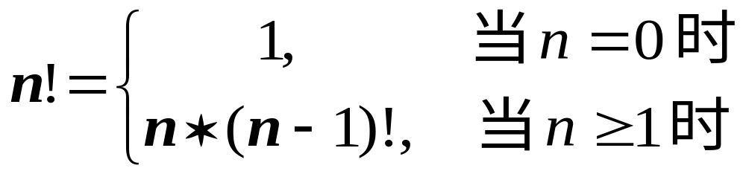
定义是递归的
例如，阶乘函数
求解阶乘函数的递归算法
long Factorial ( long n ) {
if ( n == 0 ) return 1;
else return n*Factorial (n-1);
}

Slide 5
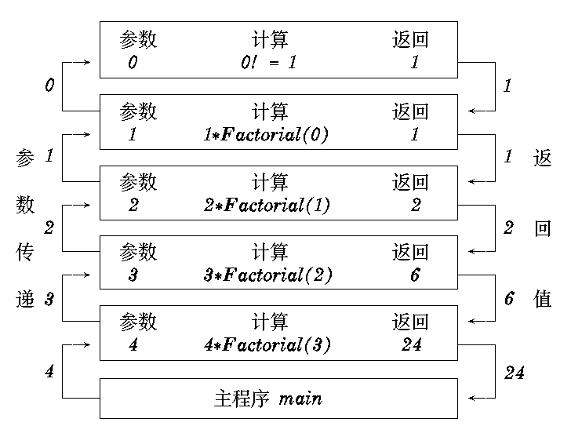
求解阶乘 n! 的过程(n=4)

Slide 6
数据结构是递归的
例如，单链表数据类型的递归定义
typedef struct node
{ ElemType data;
struct node *next;
}LinkList ;
例如，单链表数据结构中输出所有数据元素(无头结点)
print(LinkList *list)
{ if (list!=NULL)
{ printf(“%d”,list->data);
print(list->next);
}
}

Slide 7

问题的解法是递归的
例如，汉诺塔(Tower of Hanoi)问题

Slide 8
解决汉诺塔问题的算法
void Hanoi (int n, char A, char B, char C )
{
if ( n == 1 )
move( A, C );
else { Hanoi ( n-1, A, C, B ); move( A, C);
Hanoi ( n-1, B, A, C ); }
}

Slide 9
递归过程与递归工作栈
递归过程在实现时，需要自己调用自己。
每一次递归调用进入下一层时，为了能正确返回并继续操作,需要存储返回地址及过程中使用的参数、局部变量等。
层层向下递归，返回时的次序与进入的次序正好相反：
递归次序
n! (n-1)! (n-2)! 1! 0!=1
返回次序
由于需要保存的每层信息满足后进先出的原则，因此利用栈的组织空间存储每层信息，从而形成递归工作栈。

Slide 10
递归工作栈的活动记录及工作过程
活动记录：
参数（实参） 返回地址（位置）
int fact(int n)
{ int x;
①if (n= =0)
② x=1;
③ else
④ x=fact(n-1)*n;
⑤ return( x );
}
递归工作栈
求4!的递归执行过程
7
6
5
4
3
2
1
x=24
n=4 ①③④
④⑤
n=3 ①③④
④⑤
x=6
1 ④
n=2 ①③④
④⑤
2 ④
n=1 ①③④
④⑤
x=2
3 ④
n=0 ①②⑤
4 ④
x=1
x=1

